Slide 1

InfoDay Modernes API-Design | Köln, 26. September 2024 | @nilshartmann
NILS HARTMANN
https://nilshartmann.net
GraphQL
unter der Lupe
Eine kritische Betrachtung

Slide 2


https://nilshartmann.net
NILS HARTMANN
nils@nilshartmann.net
Freiberuflicher Entwickler, Architekt, Trainer aus Hamburg
Java, Spring, GraphQL, React, TypeScript
https://graphql.schule/video-kurs
https://reactbuch.de

Slide 3
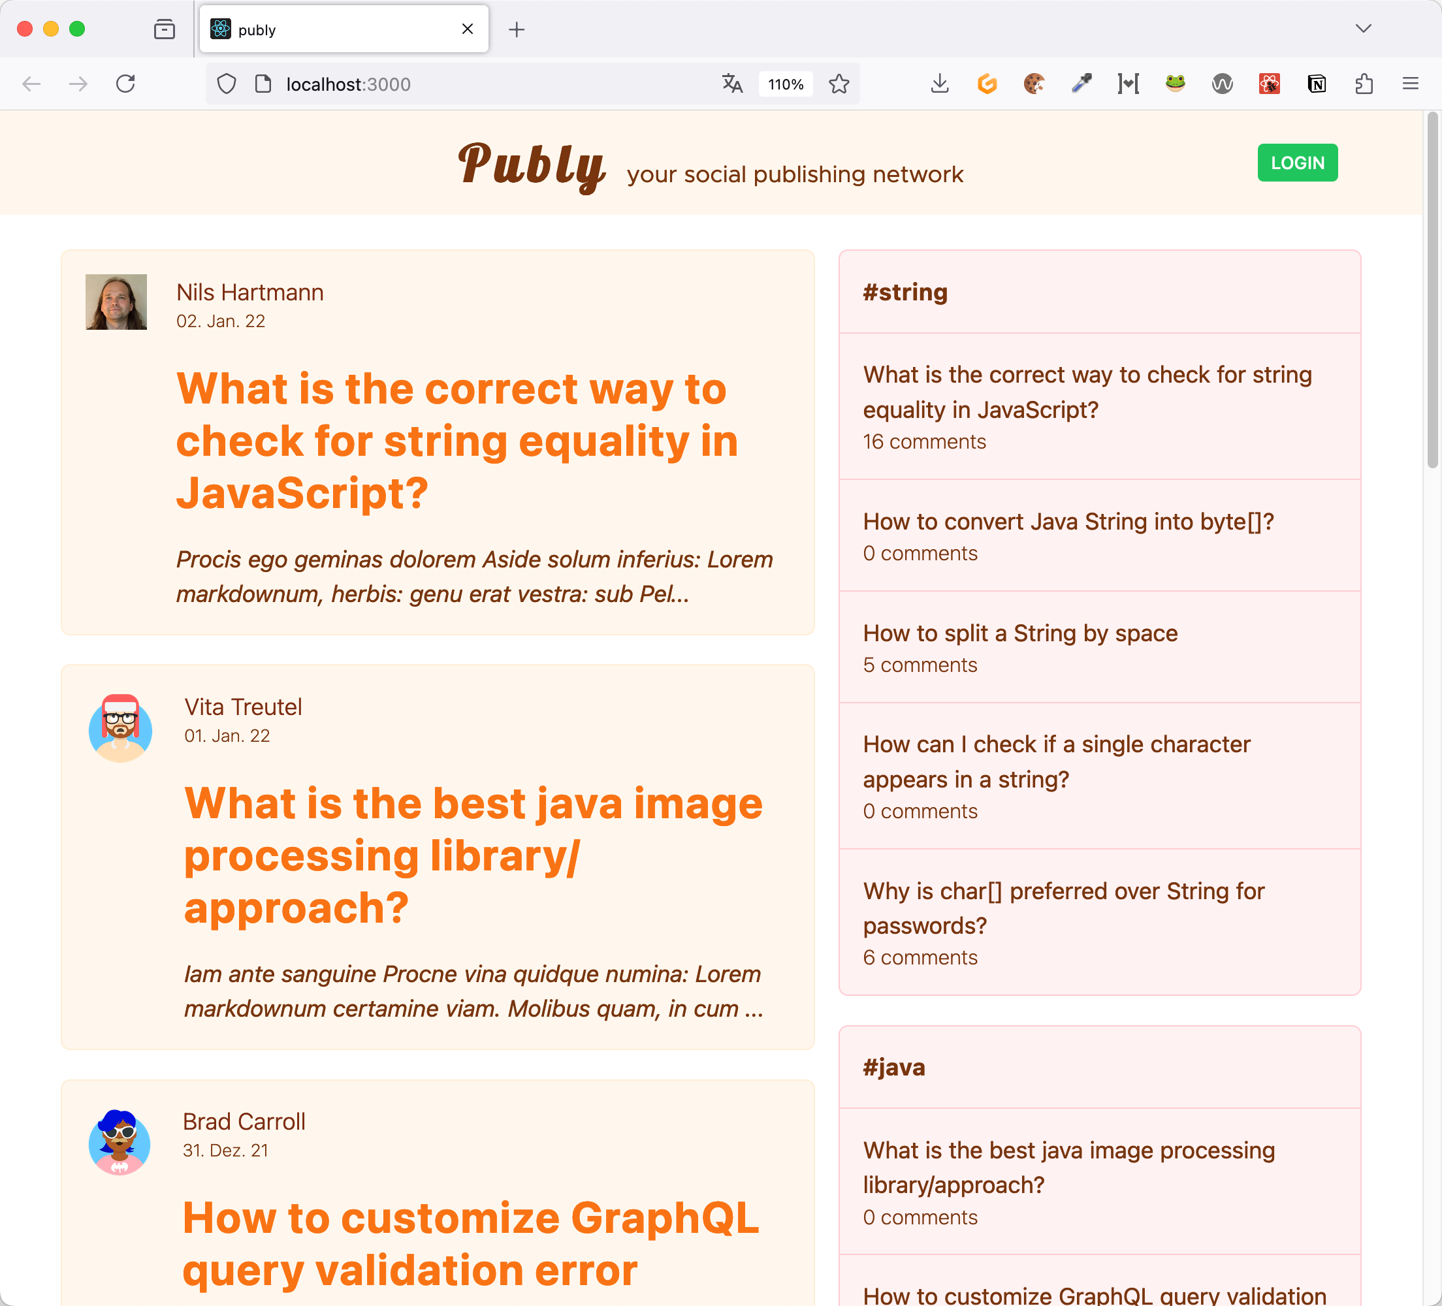
Ein Beispiel...

Slide 4
Ein Beispiel . . .
User
username
Story
title
excerpt

Slide 5
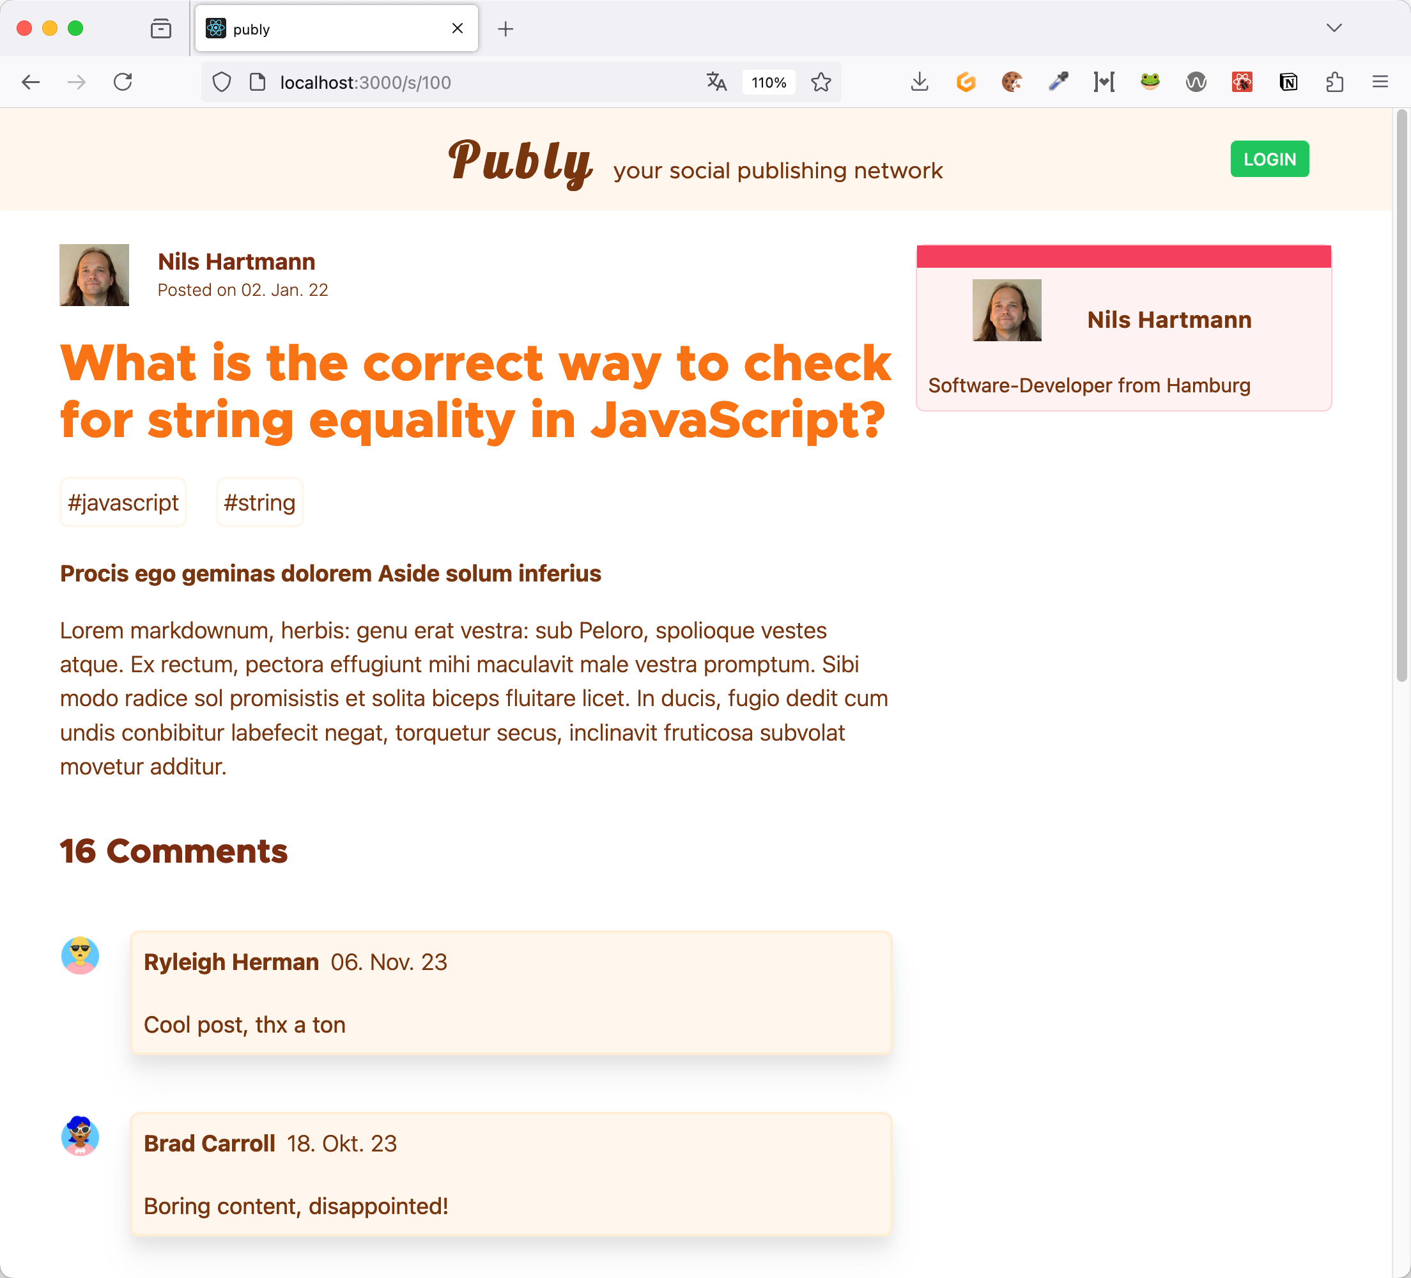
Ein Beispiel . . .
User
username
bio
location
Story
title
tags
body
Comment
writtenBy
content

Slide 6
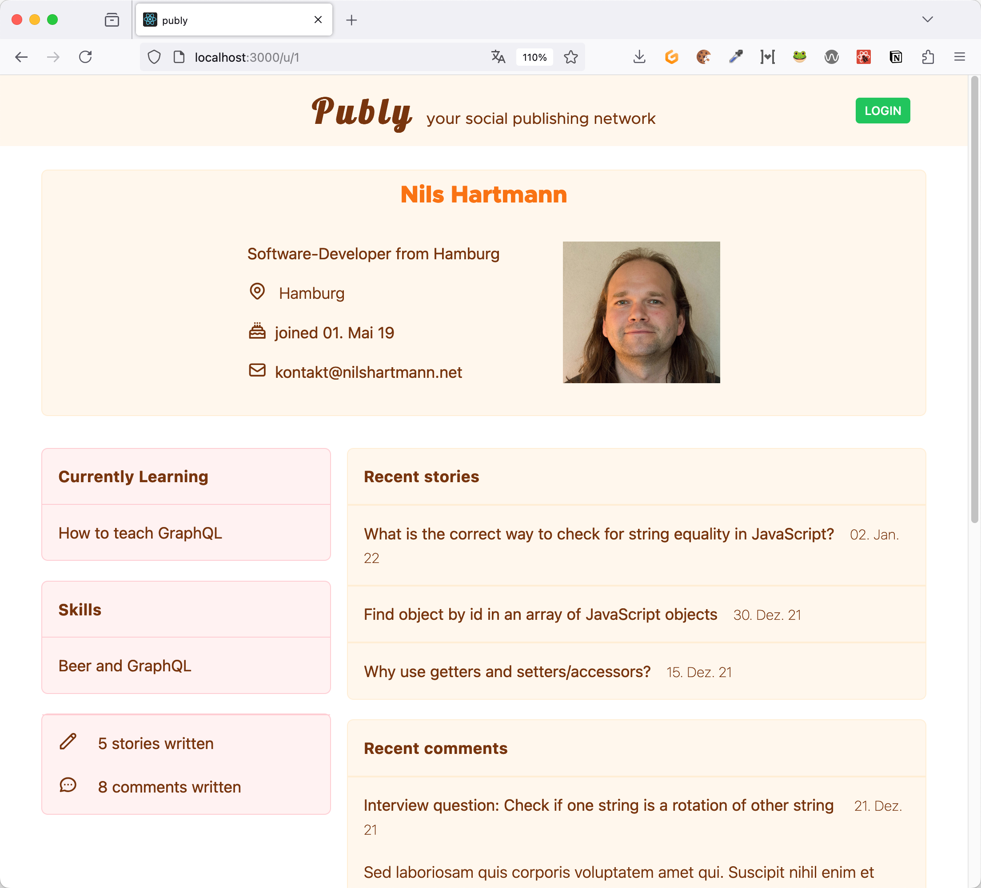
Ein Beispiel . . .
User
username
bio
location
joined
contact
Story
title
Comment
content

Slide 7
Eine Api für die Beispiel-anwendung
Ansatz 1: Backend bestimmt Aussehen der Endpunkte / Daten
/api/story
/api/comment
/api/user

Slide 8
Eine Api für die Beispiel-anwendung
Ansatz 1: Backend bestimmt Aussehen der Endpunkte / Daten
REST / HTTP APIs
/api/story
/api/comment
/api/user

Slide 9
Eine Api für die Beispiel-anwendung
Ansatz 2: Client diktiert die API nach seinen Anforderungen
/api/feed
/api/story-view
/api/user-detail

Slide 10
Eine Api für die Beispiel-anwendung
Ansatz 2: Client diktiert die API nach seinen Anforderungen
Backend for Frontend (BFF)
/api/feed
/api/story-view
/api/user-detail

Slide 11
Eine Api für die Beispiel-anwendung
Ansatz 3: GraphQL...

Slide 12
Eine Api für die Beispiel-anwendung
Ansatz 3: GraphQL...
Aus Ansatz 1: Server bestimmt, wie Datenmodell aussieht

Slide 13
Eine Api für die Beispiel-anwendung
Ansatz 3: GraphQL...
Aus Ansatz 1: Server bestimmt, wie Datenmodell aussieht
...aber Client kann pro Ansicht wählen, welche Daten er daraus benötigt
{ stories { title excerpt { user { fullname } } } }

Slide 14
TODO:
Ende-zu-Ende Typsicherheit (eventuell in der Demo)
Gute IDE Unterstützung
Bei den Aussagen: "Wann soll ich GraphQL denn nun verwenden"

Slide 15
GraphQL

Slide 16
"GraphQL is a query language for APIs and a runtime for fulfilling those queries with your existing data"
- https://graphql.org
GraphQL

Slide 17
GraphQL Schema
Die GraphQL API muss in einem Schema beschrieben werden
Das Schema legt fest, welche Types und Fields es gibt
Schema Definition Language (SDL)

Slide 18
GraphQL Schema
Type (Object)
Schema Definition per SDL
Objekte
type Comment {
}

Slide 19
GraphQL Schema
Type (Object)
Schema Definition per SDL
Objekte und Felder
type Comment { id
comment
approved
likes
}
Felder

Slide 20
GraphQL Schema
Schema Definition per SDL
Objekte und Felder
type Comment { id: ID!
comment: String!
approved: Boolean
likes: Int
}
Return Type (non-nullable)
Return Type (nullable)

Slide 21
GraphQL Schema
Schema Definition per SDL
Objekte und Felder
type Comment { id: ID!
comment: String!
approved: Boolean
likes: Int
}
Return Type (non-nullable)
Return Type (nullable)
👉 Felder sind konzeptionell Funktionen, die Werte zurückliefern

Slide 22
GraphQL Schema
Schema Definition per SDL
Datentypen
type Comment { id: ID!
comment: String!
approved: Boolean
likes: Int
}
Skalare Datentypen (Blätter)

Slide 23
GraphQL Schema
Schema Definition per SDL
Datentypen
type Comment { id: ID!
comment: String!
approved: Boolean
likes: Int
}
enum PublishingState { draft, in_review, published }
type Story {
title: String!
body: String!
state: PublishingState!
}
Aufzählungstypen

Slide 24
GraphQL Schema
Schema Definition per SDL
Datentypen
type Comment { id: ID!
comment: String!
approved: Boolean
likes: Int
}
enum PublishingState { draft, in_review, published }
scalar DateTime
type Story {
title: String!
body: String!
state: PublishingState!
created: DateTime
}
Eigene Skalare

Slide 25
GraphQL Schema
Schema Definition per SDL
Datentypen
type Comment { id: ID!
comment: String!
approved: Boolean
likes: Int
}
enum PublishingState { draft, in_review, published }
scalar DateTime
type Story {
title: String!
body: String!
state: PublishingState!
created: DateTime
comments: [Comment!]
}
Listen

Slide 26
GraphQL Schema
Schema Definition per SDL
Argumente
type Comment { id: ID!
comment: String!
approved: Boolean
likes: Int
}
enum PublishingState { draft, in_review, published }
scalar DateTime
type Story {
title: String!
body: String!
state: PublishingState!
created: DateTime
comments: [Comment!]
excerpt( maxLength: Int! = 120 ): String!
}
Argumente

Slide 27
GraphQL Schema
Schema Definition per SDL
Dokumentation
"""
A `Story` is the main object in our service.
After creating the `Story` it must be **reviewed** before it can be **published**.
"""
type Story {
title: String!
body: String!
comments: [Comment!]!
"Returns an excerpt of this story."
excerpt(
"Specifies the maximum number of chars for the excerpt"
maxLength: Int! = 120
): String!
}

Slide 28
GraphQL Schema
Root-Typen
Einstiegspunkte in den Graphen
Root-Type
("Query")
type Query { stories(page: Int, size: Int): [Story!]!
storyById(storyId: ID!): Story
}

Slide 29
GraphQL Schema
Root-Typen
Einstiegspunkte in den Graphen
Root-Type
("Query")
type Query { stories(page: Int, size: Int): [Story!]!
storyById(storyId: ID!): Story
}
input NewStory { title: String! body: String! }
type Mutation {
addStory(newStory: NewStory!): Story
}
Root-Type
("Mutation")

Slide 30
GraphQL Schema
Root-Typen
Einstiegspunkte in den Graphen
Root-Type
("Query")
type Query { stories(page: Int, size: Int): [Story!]!
storyById(storyId: ID!): Story
}
input NewStory { title: String! body: String! }
type Mutation {
addStory(newStory: NewStory!): Story
}
type Subcription {
onNewComment(storyId: ID): Comment!
}
Root-Type
("Mutation")
Root-Type
("Subscription")

Slide 31
GraphQL Schema
Das Schema
kann per GraphQL abgefragt werden ("Introspection Query")
Basis für Tooling (Code-Generatoren, IDE-Support etc.)

Slide 32
Die
Query
Sprache

Slide 33
Query Language
Über eine GraphQL API werden Objekte mit Feldern bereitgestellt
Objekte
Felder

Slide 34
Query Language
Über eine GraphQL API werden Objekte mit Feldern bereitgestellt
Der Graph beginnt bei einem Root-Objekt
Objekte
Root-Objekt
Felder

Slide 35
Query Language
Mit der Query-Sprache werden aus dem Graphen Felder ausgewählt
query { }

Slide 36
Query Language
Mit der Query-Sprache werden aus dem Graphen Felder ausgewählt
Der Query beginnt bei dem Root-Objekt...
query { stories }

Slide 37
Query Language
Mit der Query-Sprache werden aus dem Graphen Felder ausgewählt
Der Query beginnt bei einem Root-Objekt...
...folgt dann den Pfaden, die im Schema definiert sind
query { stories { comments { id comment } } }

Slide 38
Query Language
Mit der Query-Sprache werden aus dem Graphen Felder ausgewählt
Der Query beginnt bei einem Root-Objekt...
...folgt dann den Pfaden, die im Schema definiert sind
Andere "Joins" sind nicht möglich
⚡️
query { comments { id } }

Slide 39
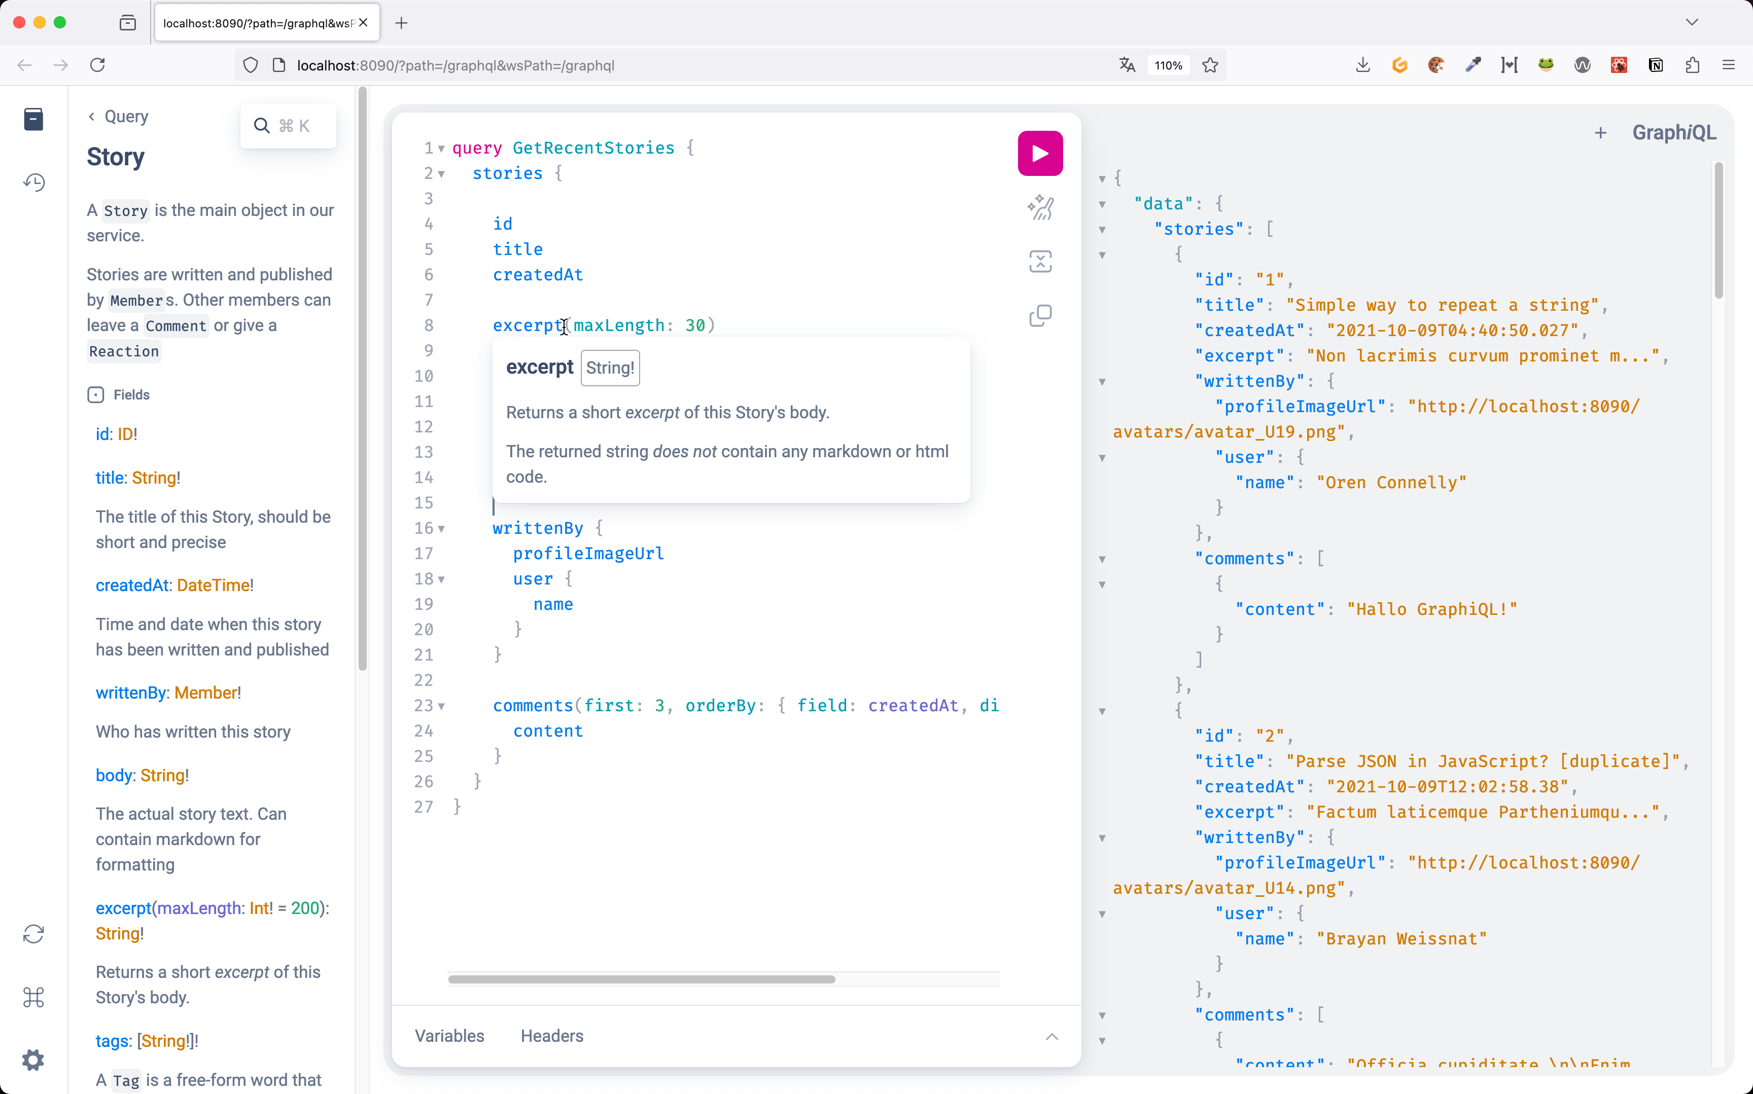
🕵️‍♂️ Ein Query
🕵️‍♂️ Response
🕵️‍♂️ Dokumentation
🕵️‍♂️ Netzwerkverkehr (evtl.)
Demo: Query-Sprache

Slide 40
Queries ausführen
Die Spec schreibt nicht vor, wie Queries auszuführen sind
Typisch: über HTTP API
Request ist dann (meist) ein HTTP Post Request
Response ein JSON-Objekt mit den gelesenen Daten
HTTP-Status-Codes spielen fast keine Rolle
Transportschicht ist eher Implementierungsdetail

Slide 41
Implementierung

Slide 42
Implementierung
Implementieren von GraphQL APIs
In der Regel muss man die Logik selbst implementieren
Es gibt Frameworks für fast alle Programmiersprachen

Slide 43
Implementierung
Die Spec schreibt nicht vor, wie eine GraphQL Implementierung aussehen muss
Es gibt aber deutliche Hinweise
Fast alle Frameworks arbeiten danach

Slide 44
Implementierung
Ablauf (stark vereinfacht)
HTTP Request mit Anfrage kommt an

Slide 45
Implementierung
Ablauf (stark vereinfacht)
HTTP Request mit Anfrage kommt an
Framework validiert das Dokument mit der Anfrage (Syntax und Schema)

Slide 46
Implementierung
Ablauf (stark vereinfacht)
HTTP Request mit Anfrage kommt an
Framework validiert das Dokument mit der Anfrage (Syntax und Schema)
Ungültige Dokumente werden abgewiesen

Slide 47
Implementierung
Ablauf (stark vereinfacht)
HTTP Request mit Anfrage kommt an
Framework validiert das Dokument mit der Anfrage (Syntax und Schema)
Ungültige Dokumente werden abgewiesen
Für alle Felder werden die entsprechenden Resolver-Funktionen aufgerufen

Slide 48
Implementierung
Ablauf (stark vereinfacht)
HTTP Request mit Anfrage kommt an
Framework validiert das Dokument mit der Anfrage (Syntax und Schema)
Ungültige Dokumente werden abgewiesen
Für alle Felder werden die entsprechenden Resolver-Funktionen aufgerufen
Die Resolver-Funktionen ermitteln die Daten für ein Feld

Slide 49
Implementierung
Ablauf (stark vereinfacht)
HTTP Request mit Anfrage kommt an
Framework validiert das Dokument mit der Anfrage (Syntax und Schema)
Ungültige Dokumente werden abgewiesen
Für alle Felder werden die entsprechenden Resolver-Funktionen aufgerufen
Die Resolver-Funktionen ermitteln die Daten für ein Feld
Das Framework validiert die ermittelten Daten (Schema)

Slide 50
Implementierung
Ablauf (stark vereinfacht)
HTTP Request mit Anfrage kommt an
Framework validiert das Dokument mit der Anfrage (Syntax und Schema)
Ungültige Dokumente werden abgewiesen
Für alle Felder werden die entsprechenden Resolver-Funktionen aufgerufen
Die Resolver-Funktionen ermitteln die Daten für ein Feld
Das Framework validiert die ermittelten Daten (Schema)
Das Framework erzeugt das Antwort-Objekt

Slide 51
Implementierung
Ablauf (stark vereinfacht)
HTTP Request mit Anfrage kommt an
Framework validiert das Dokument mit der Anfrage (Syntax und Schema)
Ungültige Dokumente werden abgewiesen
Für alle Felder werden die entsprechenden Resolver-Funktionen aufgerufen
Die Resolver-Funktionen ermitteln die Daten für ein Feld
Das Framework validiert die ermittelten Daten (Schema)
Das Framework erzeugt das Antwort-Objekt
Die Antwort wird an den Client gesendet

Slide 52
Implementierung
Ablauf (stark vereinfacht)
HTTP Request mit Anfrage kommt an
Framework validiert das Dokument mit der Anfrage (Syntax und Schema)
Ungültige Dokumente werden abgewiesen
Für alle Felder werden die entsprechenden Resolver-Funktionen aufgerufen
Die Resolver-Funktionen ermitteln die Daten für ein Feld
Das Framework validiert die ermittelten Daten (Schema)
Das Framework erzeugt das Antwort-Objekt
Die Antwort wird an den Client gesendet
👉 Die Implementierung der Resolver-Funktionen ist unsere Aufgabe

Slide 53
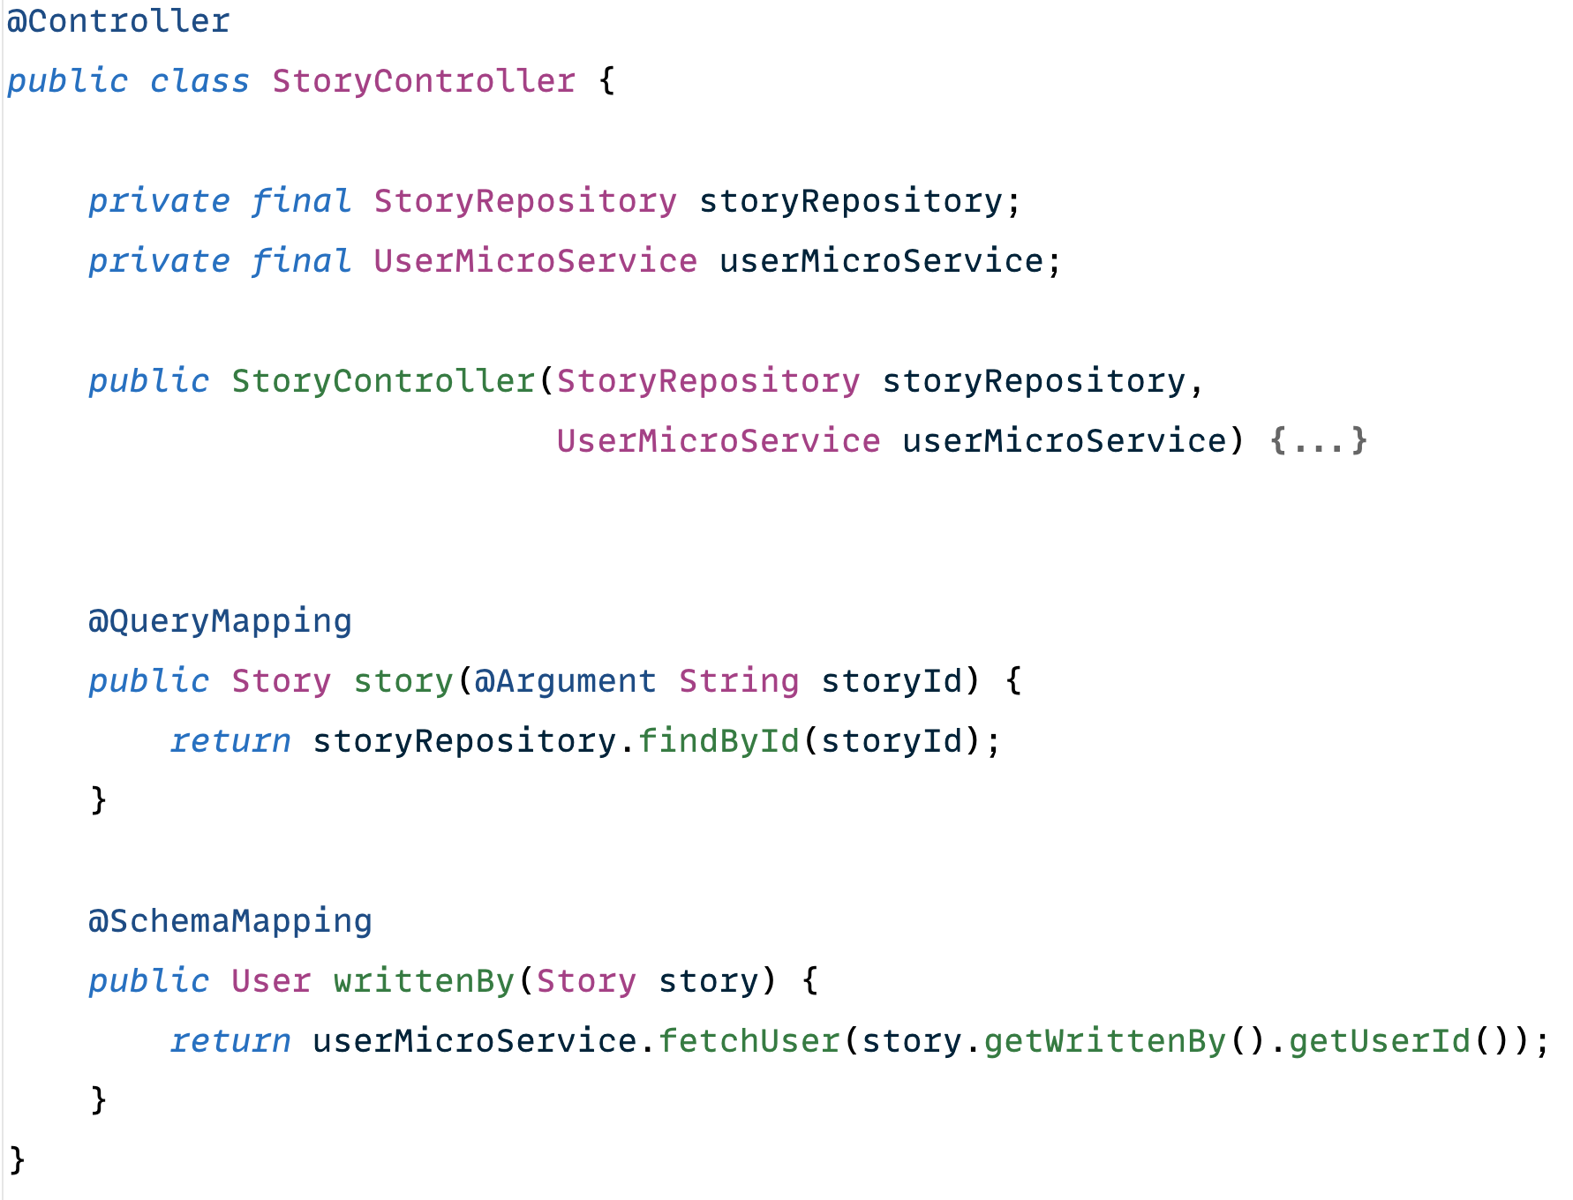
Implementierung
Beispiel
Java mit Spring Boot
query {
story(storyId: "1")
{
writtenBy
{
name
}
}
}

Slide 54
Aussagen
über
GraphQL

Slide 55
GraphQL in der Praxis
"GraphQL ist nur für JavaScript"
Das ist falsch
Es gibt GraphQL-Frameworks für fast alle Programmiersprachen

Slide 56
GraphQL in der Praxis
"GraphQL ist nur für JavaScript"
Das ist falsch
Es gibt GraphQL-Frameworks für fast alle Programmiersprachen
Erste GraphQL-Implementierung war für PHP (!)

Slide 57
GraphQL in der Praxis
"GraphQL ist nur für JavaScript"
Das ist falsch
Es gibt GraphQL-Frameworks für fast alle Programmiersprachen
Erste GraphQL-Implementierung war für PHP (!)
Richtig ist, dass die Clients oft in JavaScript geschrieben sind (z.B. mit React)

Slide 58
GraphQL in der Praxis
"GraphQL APIs sind komplexer in der Entwicklung als REST APIs"
Das ist so absolut nicht richtig

Slide 59
GraphQL in der Praxis
"GraphQL APIs sind komplexer in der Entwicklung als REST APIs"
REST API sind konzeptionell relativ "einfach": Jeder Request liefert eine Ressource
Was genau abgefragt wird, ist bereits zur Entwicklungszeit bekannt
Wird vorgegeben durch das Backend

Slide 60
GraphQL in der Praxis
"GraphQL APIs sind komplexer in der Entwicklung als REST APIs"
REST API sind konzeptionell relativ "einfach": Jeder Request liefert eine Ressource
Was genau abgefragt wird, ist bereits zur Entwicklungszeit bekannt
Wird vorgegeben durch das Backend
GraphQL kann mehrere Objekte liefern
Was genau abgefragt wird, ist erst zur Laufzeit bekannt
Wird vorgegeben vom Client

Slide 61
GraphQL in der Praxis
"GraphQL APIs sind komplexer in der Entwicklung als REST APIs"
REST API sind konzeptionell relativ "einfach": Jeder Request liefert eine Ressource
Was genau abgefragt wird, ist bereits zur Entwicklungszeit bekannt
Wird vorgegeben durch das Backend
GraphQL kann mehrere Objekte liefern
Was genau abgefragt wird, ist erst zur Laufzeit bekannt
Wird vorgegeben vom Client
👉 Optimierungen sind dadurch schwieriger als in REST APIs

Slide 62
GraphQL in der Praxis
"GraphQL APIs sind komplexer in der Entwicklung als REST APIs"
Aufwand der Entwicklung hängt an mehreren Faktoren:
Größe und Komplexität des Schemas
Anzahl und Art der Datenquellen
Wie gut passen die vorhandenen Daten zum Schema

Slide 63
GraphQL in der Praxis
"GraphQL APIs sind komplexer in der Entwicklung als REST APIs"
Größe und Komplexität des Schemas
Extrem Beispiel: "GraphQL API, REST-Style"
type Story { id: ID!
title: String!
body: String!
writtenBy: ID!
comments: [ID!]!
}
type User { id: ID!
name: String!
roles:[String!]!
}
type Query { storyById(id: ID!): Story
commentById(id: ID!): Comment
userById(id: ID!): User
}
type Comment { id: ID!
comment: String!
approved: Boolean
likes: Int
}

Slide 64
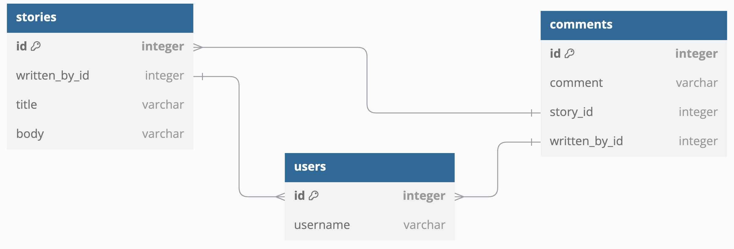
GraphQL in der Praxis
"GraphQL APIs sind komplexer in der Entwicklung als REST APIs"
Probleme der Optimierung #1
Stories, User und Kommentare können mit einem SQL Query gelesen werden

Slide 65
GraphQL in der Praxis
"GraphQL APIs sind komplexer in der Entwicklung als REST APIs"
Probleme der Optimierung #1
Stories, User und Kommentare können mit einem SQL Query gelesen werden
Wir müssen das aber von Query zu Query entscheiden
Eventuell sind das dann zu viele Daten

Slide 66
GraphQL in der Praxis
"GraphQL APIs sind komplexer in der Entwicklung als REST APIs"
Probleme der Optimierung #2
Stories und User kommen aus unterschiedlichen Services

Slide 67
GraphQL in der Praxis
"GraphQL APIs sind komplexer in der Entwicklung als REST APIs"
Probleme der Optimierung #2
Stories und User kommen aus unterschiedlichen Services
Hier kann es zu n+1-Problemen kommen
1 Request liefert n Stories zu der jeweils 1 User abgefragt werden muss

Slide 68
GraphQL in der Praxis
"GraphQL APIs sind komplexer in der Entwicklung als REST APIs"
Probleme der Optimierung #2
Stories und User kommen aus unterschiedlichen Services
Hier kann es zu n+1-Problemen kommen
1 Request liefert n Stories zu der jeweils 1 User abgefragt werden muss
Frameworks helfen hier mit dem DataLoader-Pattern

Slide 69
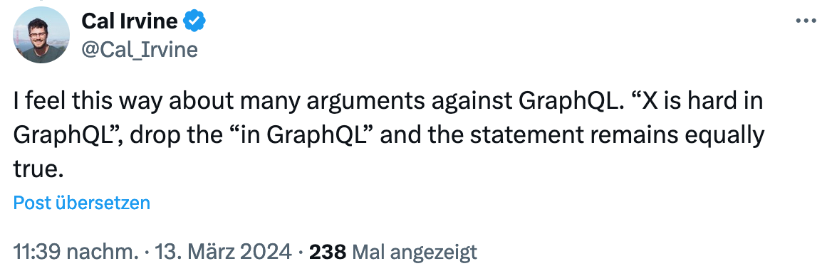
GraphQL in der Praxis
"GraphQL APIs sind komplexer in der Entwicklung als REST APIs"
https://x.com/Cal_Irvine/status/1768044262124323175

Slide 70
GraphQL in der Praxis
"GraphQL ist SQL für's Frontend"
Das ist falsch

Slide 71
GraphQL in der Praxis
"GraphQL ist SQL für's Frontend"
Das ist falsch
SQL ist viel mächtiger als die GraphQL Sprache
Wir haben kein SORT BY, LIMIT, JOIN etc.

Slide 72
GraphQL in der Praxis
"GraphQL ist SQL für's Frontend"
Das ist falsch
SQL ist viel mächtiger als die GraphQL Sprache
Wir haben kein SORT BY, LIMIT, JOIN etc.
Es werden keine fertigen Datenbank-Schema oder –Inhalte ungefiltert ausgeliefert

Slide 73
GraphQL in der Praxis
"GraphQL ist SQL für's Frontend"
Das ist falsch
SQL ist viel mächtiger als die GraphQL Sprache
Wir haben kein SORT BY, LIMIT, JOIN etc.
Es werden keine fertigen Datenbank-Schema oder –Inhalte ungefiltert ausgeliefert
Daten müssen gar nicht aus einer Datenbank kommen

Slide 74
GraphQL in der Praxis
"GraphQL ist SQL für's Frontend"
Das ist falsch
SQL ist viel mächtiger als die GraphQL Sprache
Wir haben kein SORT BY, LIMIT, JOIN etc.
Es werden keine fertigen Datenbank-Schema oder –Inhalte ungefiltert ausgeliefert
Daten müssen gar nicht aus einer Datenbank kommen
Was und wie ausgeliefert wird entscheidet das Schema bzw. die Resolver-Funktionen

Slide 75
GraphQL in der Praxis
"GraphQL APIs sind für Faule, die kein Bock auf API Design haben"
Das ist falsch

Slide 76
GraphQL in der Praxis
"GraphQL APIs sind für Faule, die kein Bock auf API Design haben"
Das ist falsch
Suggeriert wird, dass man mit GraphQL einfach alle Daten strukturlos zur Verfügung stellt

Slide 77
GraphQL in der Praxis
"GraphQL APIs sind für Faule, die kein Bock auf API Design haben"
Das ist falsch
Suggeriert wird, dass man mit GraphQL einfach alle Daten strukturlos zur Verfügung stellt
Schema-Design ist aber genauso wie in anderen API-Technologien

Slide 78
GraphQL in der Praxis
"GraphQL APIs sind für Faule, die kein Bock auf API Design haben"
Das ist falsch
Suggeriert wird, dass man mit GraphQL einfach alle Daten strukturlos zur Verfügung stellt
Schema-Design ist aber genauso wie in anderen API-Technologien
Wie die API aussieht, bestimmen wir und nicht GraphQL

Slide 79
GraphQL in der Praxis
"GraphQL APIs sind für Faule, die kein Bock auf API Design haben"
Das ist falsch
Suggeriert wird, dass man mit GraphQL einfach alle Daten strukturlos zur Verfügung stellt
Schema-Design ist aber genauso wie in anderen API-Technologien
Wie die API aussieht, bestimmen wir und nicht GraphQL
Man kann sich wie bei allem anderen Mühe geben... oder eben nicht

Slide 80
GraphQL in der Praxis
"Mit GraphQL gibt es kein Caching"
Das stimmt so absolut nicht
Aussage bezieht sich in der Regel auf GraphQL Anfragen per HTTP

Slide 81
GraphQL in der Praxis
"Mit GraphQL gibt es kein Caching"
Probleme beim Caching #1
HTTP Post Requests nicht cachebar
Theoretisch ginge aber auch GET
Im Entwurf der "GraphQL over HTTP"-Spec ist GET explizit vorgesehen

Slide 82
GraphQL in der Praxis
"Mit GraphQL gibt es kein Caching"
Probleme beim Caching #2
Wenn mehrere Objekte abgefragt werden, muss die kürzeste Cache-Dauer gewinnen

Slide 83
GraphQL in der Praxis
"Mit GraphQL gibt es kein Caching"
Probleme beim Caching #2
Wenn mehrere Objekte abgefragt werden, muss die kürzeste Cache-Dauer gewinnen
Beispiel: Story und Benutzer
Benutzer ist wahrscheinlich "stabil", gut cachebar
Story vielleicht nicht, weil sich daran Dinge ändern können (z.B. Likes)

Slide 84
GraphQL in der Praxis
"Mit GraphQL gibt es kein Caching"
Probleme beim Caching #2
Wenn mehrere Objekte abgefragt werden, muss die kürzeste Cache-Dauer gewinnen
Beispiel: Story und Benutzer
Benutzer ist wahrscheinlich "stabil", gut cachebar
Story vielleicht nicht, weil sich daran Dinge ändern können (z.B. Likes)
In REST kann jede Ressource entscheiden, wie lange sie cachbar ist

Slide 85
GraphQL in der Praxis
"GraphQL spart Daten gegen über REST APIs"
Das ist so absolut nicht richtig

Slide 86
GraphQL in der Praxis
"GraphQL spart Daten gegen über REST APIs"
Das ist so absolut nicht richtig
Richtig ist, das Netzwerk-Requests und damit Latenz gespart werden kann

Slide 87
GraphQL in der Praxis
"GraphQL spart Daten gegen über REST APIs"
Das ist so absolut nicht richtig
Richtig ist, das Netzwerk-Requests und damit Latenz gespart werden kann
Daten werden nicht automatisch de-dupliziert oder normalisiert
Eine Abfrage von X Stories mit denselben Autoren liefert X mal die abgefragten Daten der Autoren
Das kann sparsamer sein als in REST, muss es aber nicht

Slide 88
GraphQL in der Praxis
"GraphQL spart Daten gegen über REST APIs"
Das ist so absolut nicht richtig
Richtig ist, das Netzwerk-Requests und damit Latenz gespart werden kann
Daten werden nicht automatisch de-dupliziert oder normalisiert
Eine Abfrage von X Stories mit denselben Autoren liefert X mal die abgefragten Daten der Autoren
Das kann sparsamer sein als in REST, muss es aber nicht
Eine "unmodified"-Antwort einer REST-Ressource liefert überhaupt keine Daten

Slide 89
GraphQL in der Praxis
"Das kann ich alles auch mit REST APIs machen..."
Oftmals korrekt

Slide 90
GraphQL in der Praxis
"Das kann ich alles auch mit REST APIs machen..."
Oftmals korrekt
Mit Search-Parametern etc. kann man oft die Anzahl der Attribute einschränken

Slide 91
GraphQL in der Praxis
"Das kann ich alles auch mit REST APIs machen..."
Oftmals korrekt
Mit Search-Parametern etc. kann man oft die Anzahl der Attribute einschränken
Ein Schema kann man zum Beispiel mit OpenAPI beschreiben

Slide 92
GraphQL in der Praxis
"Das kann ich alles auch mit REST APIs machen..."
Oftmals korrekt
Mit Search-Parametern etc. kann man oft die Anzahl der Attribute einschränken
Ein Schema kann man zum Beispiel mit OpenAPI beschreiben
Auch mit einer REST-API können Unterobjekte geliefert werden

Slide 93
GraphQL in der Praxis
"Das kann ich alles auch mit REST APIs machen..."
Oftmals korrekt
Mit Search-Parametern etc. kann man oft die Anzahl der Attribute einschränken
Ein Schema kann man zum Beispiel mit OpenAPI beschreiben
Auch mit einer REST-API können Unterobjekte geliefert werden
Mit HATEOS zeigt der Server wo bzw. wie weitere Daten geladen werden können

Slide 94
GraphQL in der Praxis
"Das kann ich alles auch mit REST APIs machen..."
Oftmals korrekt
Mit Search-Parametern etc. kann man oft die Anzahl der Attribute einschränken
Ein Schema kann man zum Beispiel mit OpenAPI beschreiben
Auch mit einer REST-API können Unterobjekte geliefert werden
Mit HATEOS zeigt der Server wo bzw. wie weitere Daten geladen werden können
Aber:
das alles in GraphQL "eingebaut", man bekommt es aus einer Hand

Slide 95


NILS HARTMANN
https://nilshartmann.net
https://reactbuch.de
Vielen Dank!
Slides: https://graphql.schule/api-design
Fragen & Kontakt: nils@nilshartmann.net
Twitter: @nilshartmann

